Slide 1
Запиши до зошита сьогоднішню дату, тему розділу та тему уроку
Урок 4.
Мої знання та вміння

Slide 2
Позитивне налаштування на урок. Що візьмемо на урок?
М – мислення
А – активність
Н – наполегливість
У – уважність
К – кмітливість
Ш – швидкість мислення
В – винахідливість
В – витримка

Slide 3
Гімнастика для очей

Slide 4
Робота з підручником
Підручник.
Сторінка
18

Slide 5
Сьогодні
Учителька поставила дітям два запитання і почула такі відповіді.
Які це могли бути запитання? Сформулюй їх
27.09.2022
Читаю, рахую, малюю,
танцюю, дотримуюся
правил …
Навчився розрізняти букви, цифри,
вивчив правила …
Підручник.
Сторінка
18

Slide 6
Прочитай цікаву притчу та обговори зі своїми однокласниками та однокласницями, чого вона навчає
Підручник.
Сторінка
19

Slide 7
Сьогодні
Дай відповіді на запитання
27.09.2022
Яка основна думка притчі?
Що тебе вразило?
Чи можеш ти сьогодні використати ідею притчі для формування власного добробуту?
Підручник.
Сторінка
19

Slide 8
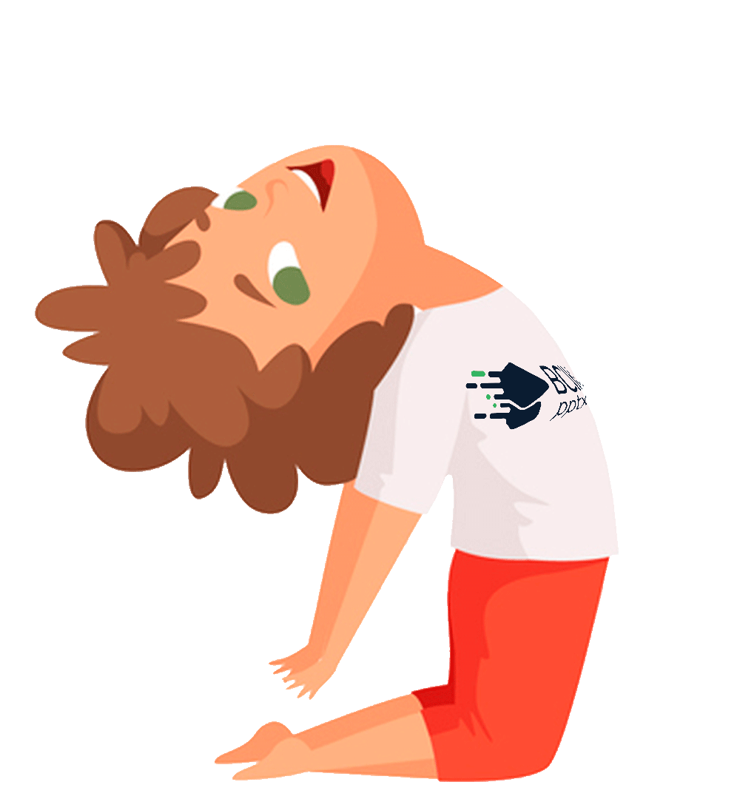
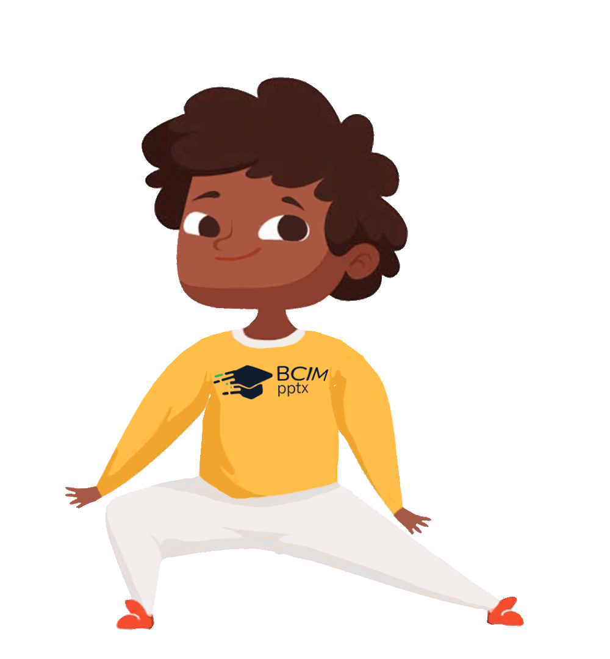
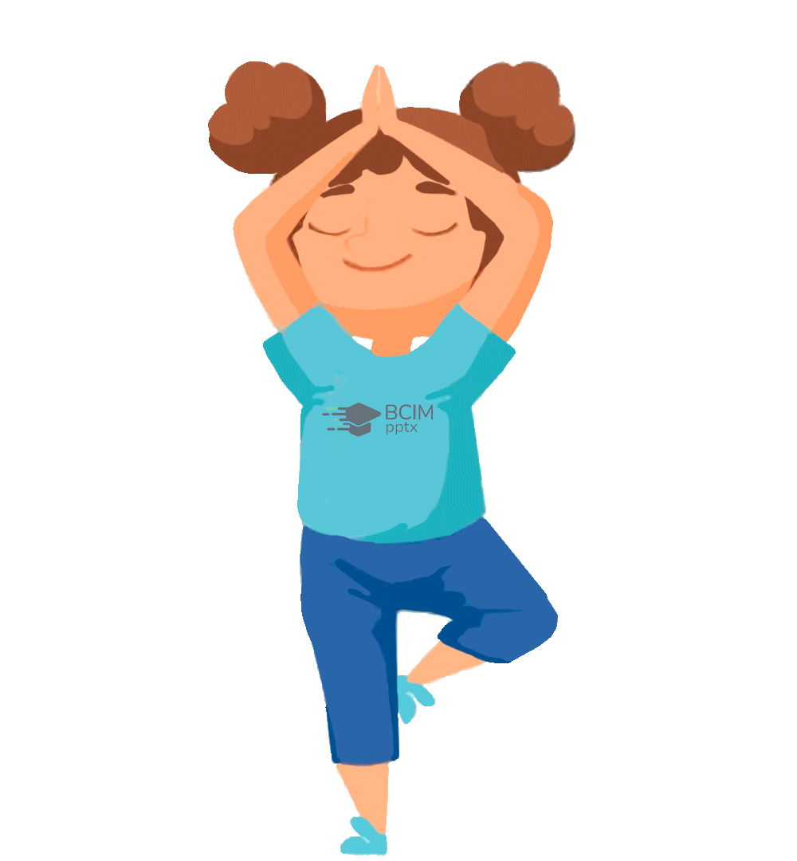
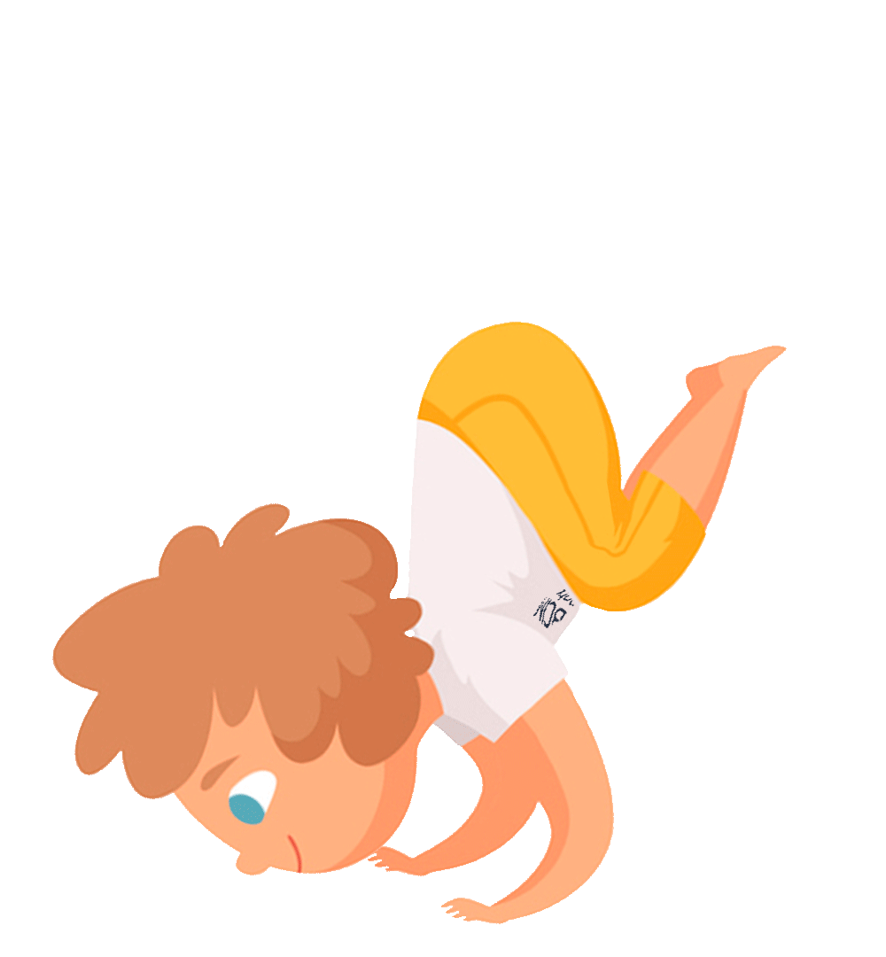
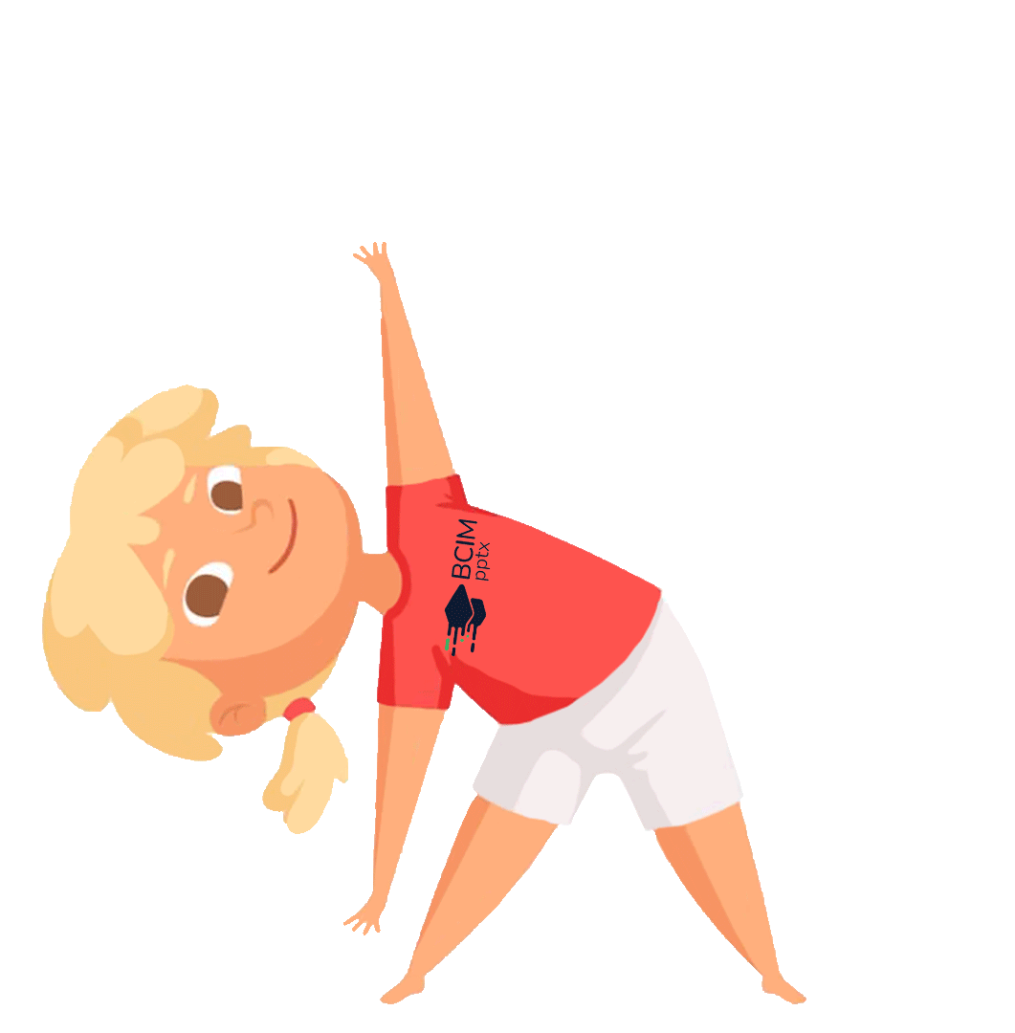
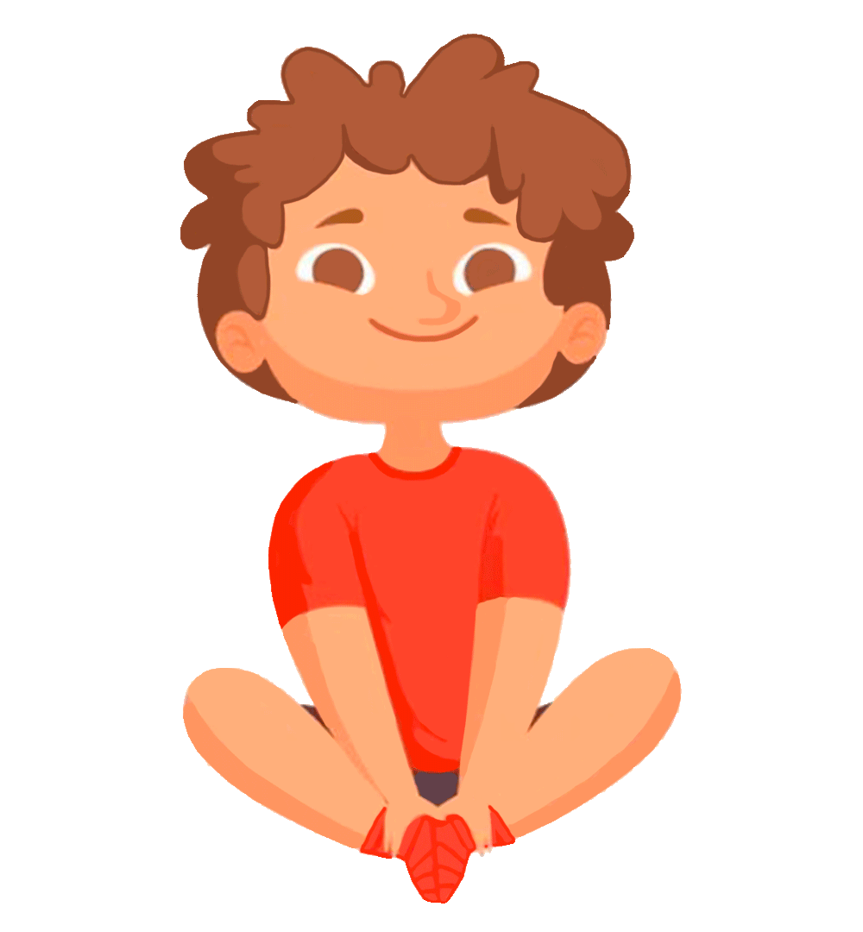
Сьогодні
Рухлива вправа
27.09.2022

Slide 9
Сьогодні
П’ятикласники та п’ятикласниці розмірковували над тим, хто яку професію хоче здобути в майбутньому. Прочитай, як про це написали Северин і Поліна
27.09.2022
— Коли я виросту, я хочу стати ветеринаром. Я дуже люблю тварин. У мене вдома є кішка Кнопа і двоє песиків — Сем і Рем. Я їх годую, вичісую, мию, гуляю з ними щодня. Кнопу я знайшов біля під’їзду, зовсім маленьку і беззахисну, і взяв її додому. Відтоді я вирішив стати ветеринаром і допомагати тваринам. Адже вони, як і люди, можуть хворіти. Тож тваринам теж потрібні гарні лікарі.
Підручник.
Сторінка
20
Северин

Slide 10
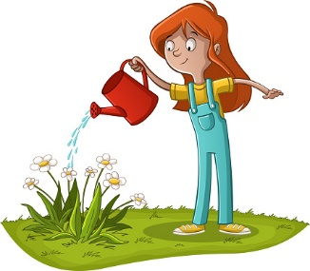
Сьогодні
П’ятикласники та п’ятикласниці розмірковували над тим, хто яку професію хоче здобути в майбутньому. Прочитай, як про це написали Северин і Поліна
27.09.2022
— Коли я виросту, я хочу стати ландшафтною дизайнеркою. Мені подобається спостерігати за рослинами. Я доглядаю домашні квіти, а в нас їх чимало! Моя мама — квітникарка, вона вирощує квіти. Я допомагаю їй оздоблювати квітковими композиціями приміщення для різних свят. Мій батько — агроном, він розповідає мені, як краще вирощувати різні рослини. Я хочу створити гарний парк у своєму місті, щоб там можна було відпочивати, гратися і влаштовувати різні веселі фестивалі.
Поліна
Підручник.
Сторінка
20

Slide 11
Вправа «Трибуна думок»
Запиши до зошита
Які знання та вміння, на твою думку, потрібні Северину, щоб опанувати професію ветеринара, і Поліні, щоб стати ландшафтною дизайнеркою? Обговори з батьками. Результати обговорення запиши в таблицю в зошиті.
Підручник.
Сторінка
12

Slide 12
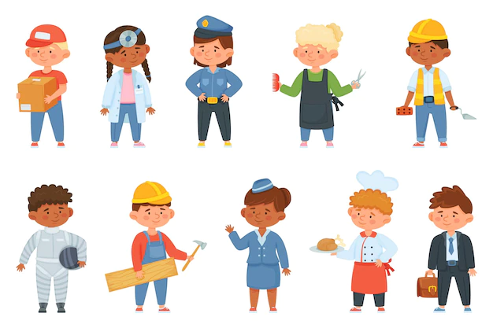
Сьогодні
Поміркуй
27.09.2022
А ким ти хочеш стати в майбутньому? Поміркуй, які професійні знання та вміння будуть тобі потрібні. Як про це можна дізнатися більше?
Підручник.
Сторінка
21

Slide 13
Сьогодні
27.09.2022
Гімнастика для очей

Slide 14
Робота з підручником
Підручник.
Сторінка
21

Slide 15
Сьогодні
Запам'ятай!
27.09.2022
Запиши до зошита
Hard skills (тверді вміння) — спеціальні вміння, які можна перевірити й оцінити, наприклад, через складання іспитів або виконання тестів. Це те, що можна вивчити.
Наприклад:
уміння готувати їжу;
знання іноземних мов;
знання мов програмування;
уміння керувати автівкою.
Підручник.
Сторінка
21

Slide 16
Сьогодні
Запам'ятай!
27.09.2022
Запиши до зошита
Soft skills (м’які вміння) — важливі для будь-якої спеціальності загальні вміння. Їх складно виміряти через тести або іспити, але вони виявляються в особистісному розвитку та у взаємодії з іншими людьми.
Наприклад:
уміння спілкуватися з іншими;
уміння працювати в команді;
уміння концентрувати увагу;
творче мислення;
критичне мислення.
Підручник.
Сторінка
21

Slide 17
Сьогодні
Поміркуй, які “тверді” та “м’які” навички можуть знадобитися тобі в майбутній професії. Заповни таблицю в зошиті
27.09.2022
Запиши до зошита
Моя майбутня професія
Hard skills (тверді вміння) | Soft skills (м’які вміння)
? | ?
Підручник.
Сторінка
22

Slide 18
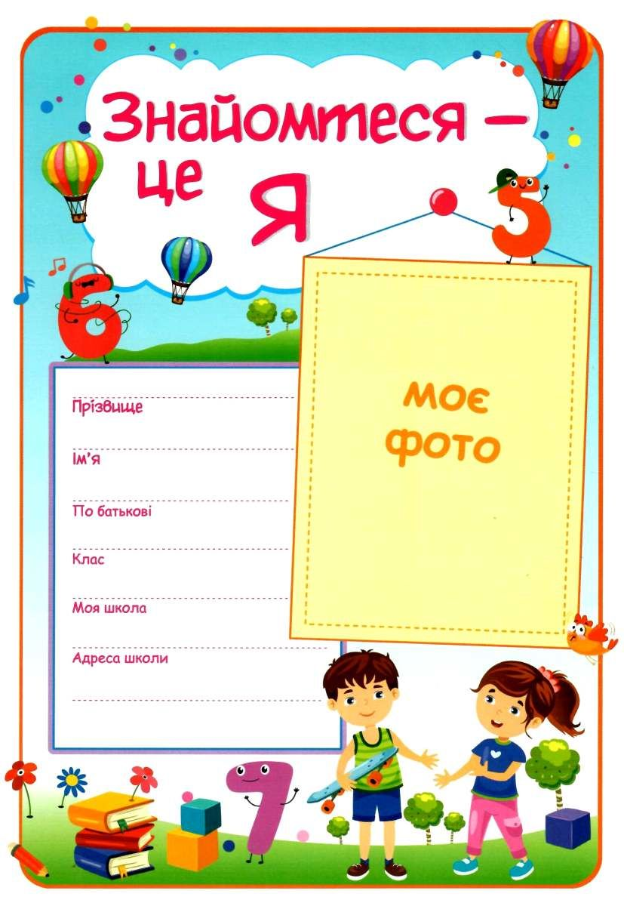
Сьогодні
Уляна запропонувала однокласникам та однокласницям створити портфоліо, у якому зберігатимуться роботи, що свідчать про здобуті знання та вміння. Започаткуй такий проєкт і ти
27.09.2022
ОРІЄНТОВНА СТРУКТУРА ПОРТФОЛІО
1. Титульний аркуш “Це Я” (колаж — мої фотографії, моя сім’я тощо).
2. Мій розпорядок дня.
3. Що я вмію і люблю робити.
4. Моя творчість: участь у гуртках, секціях і клубах.
5. Мої успіхи в навчанні.
6. Мої досягнення.
7. Мої плани та мрії.
8. Що я вважаю для себе важливим.
Підручник.
Сторінка
22

Slide 19
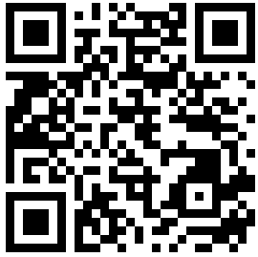
Сьогодні
Online завдання
27.09.2022
Відскануй QR-код або натисни жовтий круг!

Slide 20
Домашнє завдання
За бажання розпитай рідних, які навички потрібні їм у їхній професійній діяльності.
Короткий запис в щоденник
с.18-22.

Slide 21
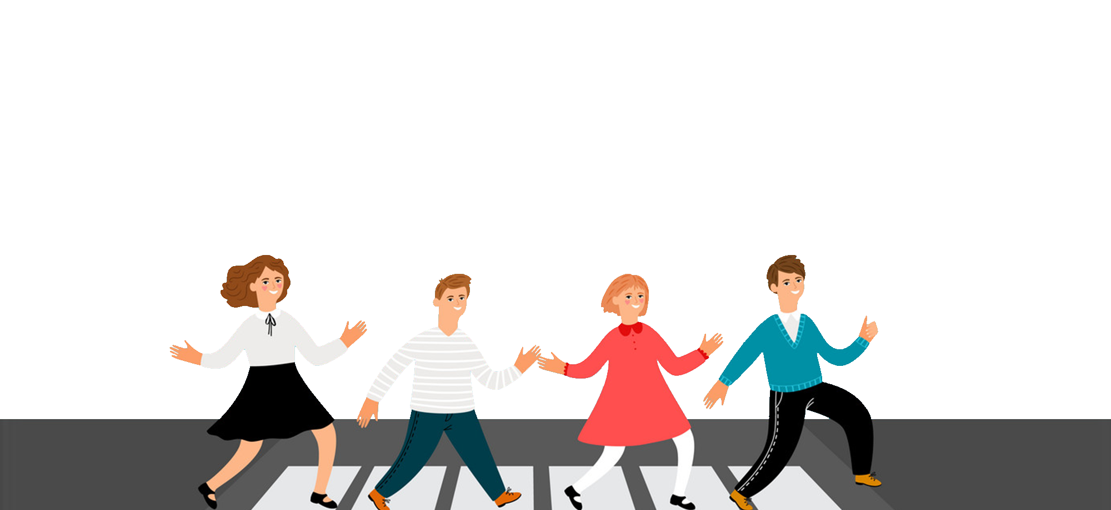
Сьогодні
Рефлексія «Світлофор настрою». Перейдіть дорогу, використавши пропуск у вигляді цеглинки LEGO.
27.09.2022
Мені довелося докласти зусилля.
Все було просто!
Мені нічого не вдалося!

